Slide 1


QG STUDIO
答辩汇报模板
汇报人：冯昊铿
汇报时间：2024年4月29日

Slide 2
1
项目背景
2
设计思想
答辩目录
3
项目亮点
Directory
4
项目难点
5
心得体会

Slide 3
1
项目背景

Slide 4
背景
该项目为开发一个资金管理系统，以满足用户对流动资金的管理，旨在提供一个安全高效，功能丰富的 资金管理系统。
数字货币成为越来越多人的支付方式选择，一个安全高效，功能丰富的资金管理网站可以更好地满 足用户的需求，可以让用户更好地管理自己的资金，确认资金明细。
汇报题目1
汇报题目2
汇报题目3
汇报题目4
汇报题目5

Slide 5
需求
1.实现基本用户注册、登录、忘记密码等功能
2.有网站管理员、普通用户、群组管理员三个身份
3.借助第三方平台（模拟）实现交易功能，群组管理员能分配、回收群组资金
4.可以查看相关信息
汇报题目1
汇报题目2
汇报题目3
汇报题目4
汇报题目5

Slide 6
2
设计思路

Slide 7
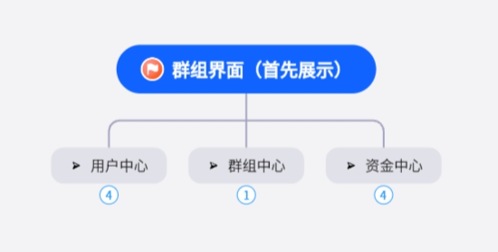
界面设计思路
大体上照着这三个模块完成，分别是群组的界面，用户中心界面，资金交易界面，其中群组界面作为主要界面，用户中心用于查看、修改用户有关信息、资金交易界面主要用于支付收款。详情如下
汇报题目1
汇报题目2
汇报题目3
汇报题目4
汇报题目5

Slide 8
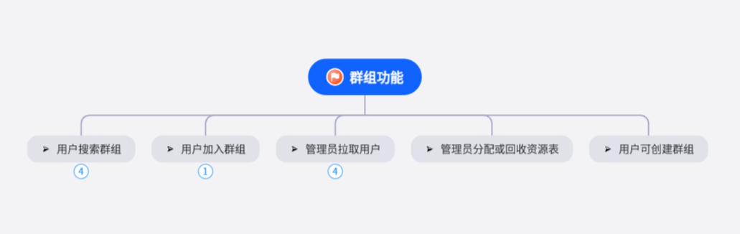
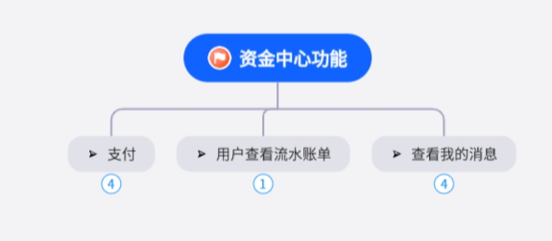
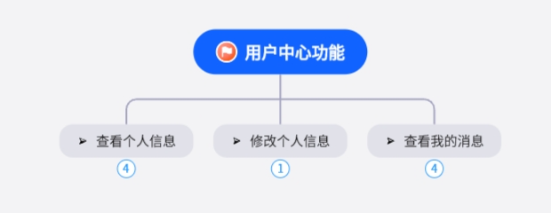
功能设计思路
汇报题目1
汇报题目2
汇报题目3
汇报题目4
汇报题目5

Slide 9
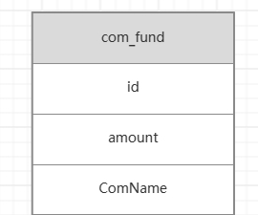
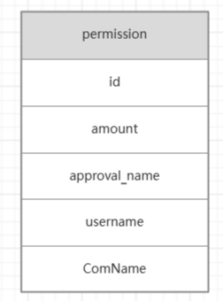
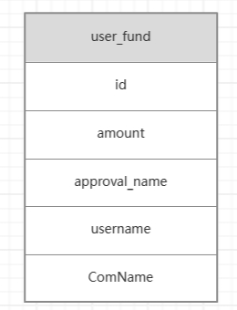
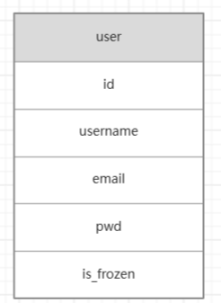
数据库设计
经典的五张权限表的设计：
1.用户表
2.用户角色表
3.资源表
4.角色权限表
5.角色表
汇报题目1
汇报题目2
汇报题目3
汇报题目4
汇报题目5

Slide 10
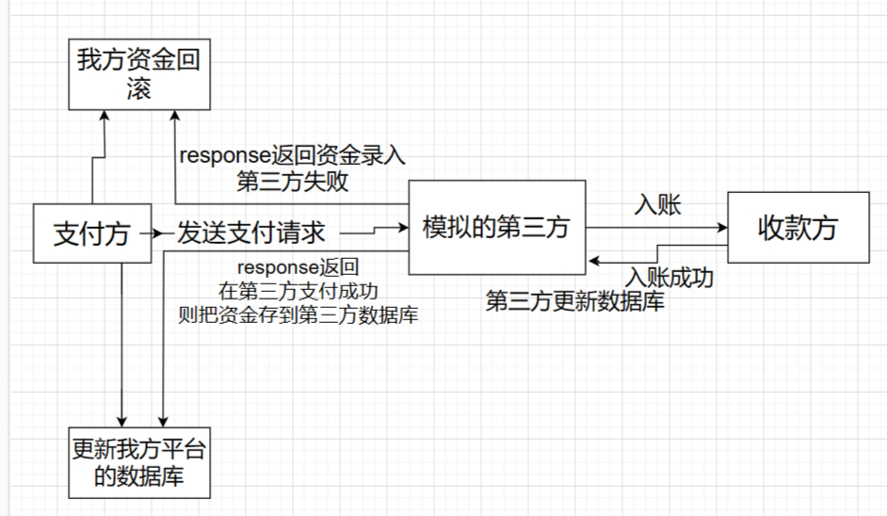
第三方接口设计思想
汇报题目1
汇报题目2
汇报题目3
汇报题目4
汇报题目5

Slide 11
3
项目亮点

Slide 12
项目亮点
1.前后端的加密安全
本项目涉及资金信息，并模拟借助第三方平台支付，因此涉及到交易等敏感信息的传输，需保证前端敏感信息的加密安全，本项目使用了java内置的security库，使用AES+RSA组合实现加密
汇报题目1
流程：
1.服务方生成一对RSA密钥，自己保留私钥，将公钥通过response到互联网给到前端，
2.前端使用AES密钥对数据Data加密，生成密文EncryData;
3.使用得到的RSA公钥对AES密钥加密，生成EncryData
4. 将加密后的 AES 秘钥 EncryKey 和加密后的报文 EncryData 通过网络传输给服务器端；
5. 服务端用 RSA 私钥对 EncryKey （加密的 AES 秘钥）进行解密操作，得到 AesKey
6用 AesKey 解密传入过来的加密报文 EncryData，得到报文数据（明文） Data ，流程结束。
汇报题目2
汇报题目3
汇报题目4
汇报题目5

Slide 13
项目亮点
2.自定义数据库连接池，在BaseServlet的init()中初始化，destory方法中销毁
3.自定义封装响应体，封装code状态码，msg信息，data数据
4.规范分包，采用MVC三层设计模式
5.资金通过第三方平台的转账时开启事务，实现与第三方数据同步更新
6.使用原生的java库实现用户头像的上传，并加载到服务器
7.前后端的分离
8.对数据库例如用户密码加密保存
9.使用本地缓存存储消息（未实现）
汇报题目1
汇报题目2
汇报题目3
汇报题目4
汇报题目5

Slide 14
4
项目难点

Slide 15
项目难点
1.前后端数据的加密传输
1.前端使用crypto库生成AES密钥，需要指定填充模式和iv(前提是使用CBC模式下的填充模式)，然后加密Data
2.前端得到后端经过Base64转字符串的RSA公钥
3.前端用jsencrypt库的RSA加密函数加密AES密钥，并发送到后台
4.后台用RSA私钥解密
难点在于需要经过一系列转码转字符串，并且不好跟踪调试（都是密文），难以找出在传输过程中的错误操作，难以定位问题
后台的私秘钥存到session，对服务器的性能开销可能较大
汇报题目1
汇报题目2
汇报题目3
汇报题目4
2.涉及前后端的交互，前端的数据显示必须与后台相关，数据以什么形式、什么的体量传输，这就要求前后端有一个良好的沟通、约定。如果只是图方便，非常不利于后期维护
汇报题目5

Slide 16
5
心得体会

Slide 17
心得体会
学到很多东西
提高了编程能力
如何高效率地调试接口
汇报题目1
汇报题目2
汇报题目3
汇报题目4
汇报题目5

Slide 18


感谢聆听
Thanks for listening

